Slide 1
Project NaSTaB: Manipulation of Tax Refund by Monetary Giving
Hiroki Kato

Slide 2
研究のモチベーション１
経済学における金銭的寄付のモチベーション：利他性 (Konow2010, JPubE)
無条件の利他性： 純粋な利他性 (Becker, 1974 JPE), warm glow (Andreoni, 1989 JPE)
条件つき利他性： 不平等回避 (Fehr and Schdmit, 1999 QJE), Distributional preference (Charness and Rabin, 2002 QJE)

Slide 3
研究のモチベーション２
寄付に関する税制優遇措置があるとき，個人はrefundを得るために寄付をするのではないだろうか？（利己的なモチベーション）
bunching at refund-maximization point (Mortenson and Whitten, forthcoming AEJEP)
韓国の寄付税制が所得控除から税額控除に変更したときに生じるtax refundの損失を用いて，refundの調整をモチベーションに寄付していることを示したい．

Slide 4
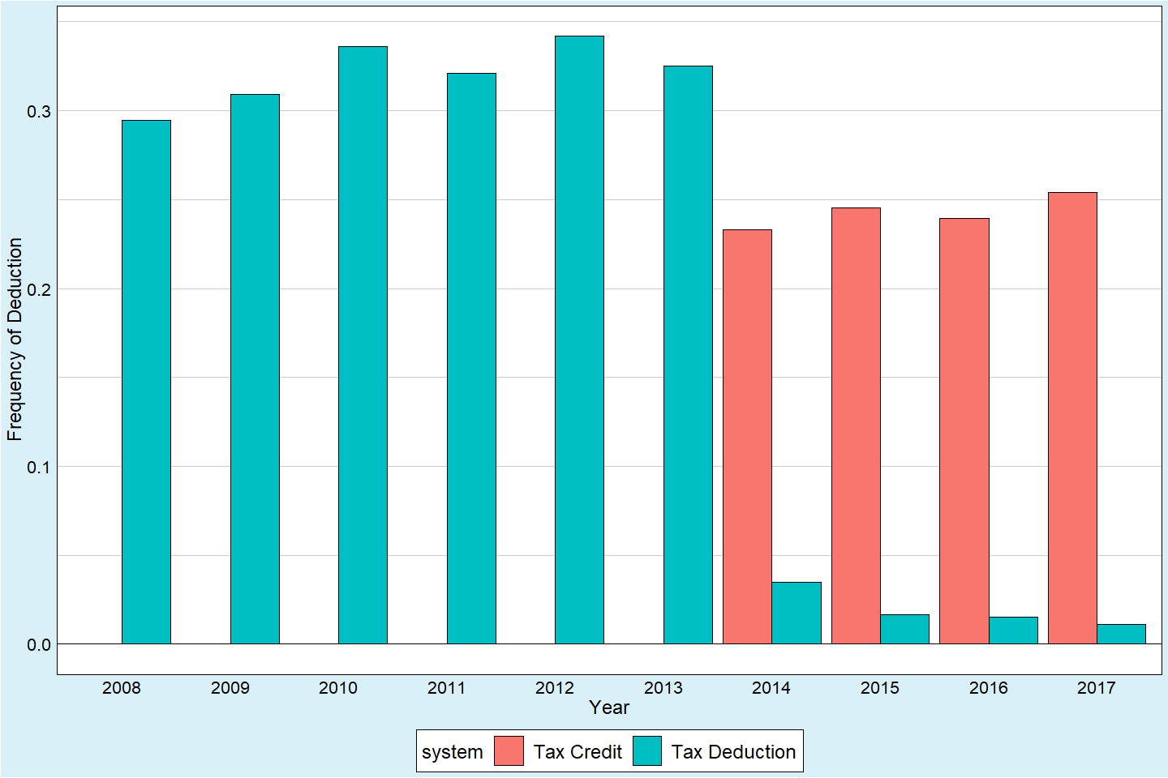
税控除の割合

Slide 5
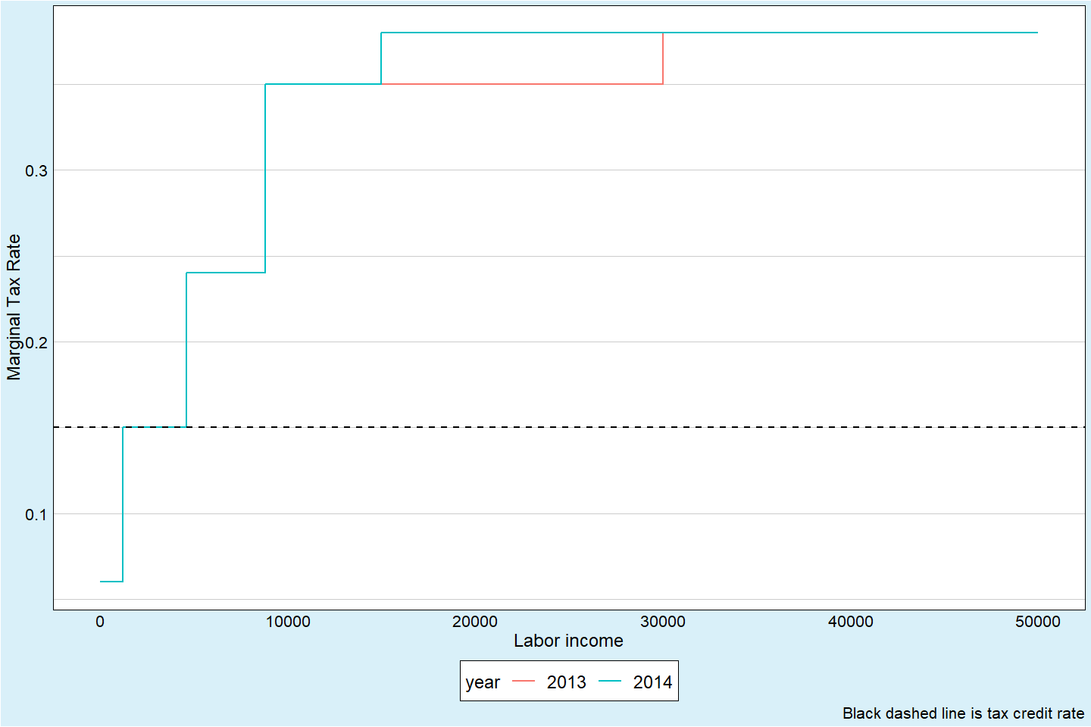
所得控除から税額控除

Slide 6
識別戦略
Marginal tax rate in 2013 < 税額控除率
寄付の価格が減少するので、寄付を増やす（利他的選好）
1単位あたりのRefundが増えるので、寄付を減らすことで前回のRefund amountに調整（Refund motivation）
Marginal tax rate in 2013 > 税額控除率
寄付の価格が上昇するので、寄付を減らす（利他的選好）
1単位あたりのRefundが増えるので、寄付を増やすことで前回のRefund amountに調整（Refund motivation）

Slide 7
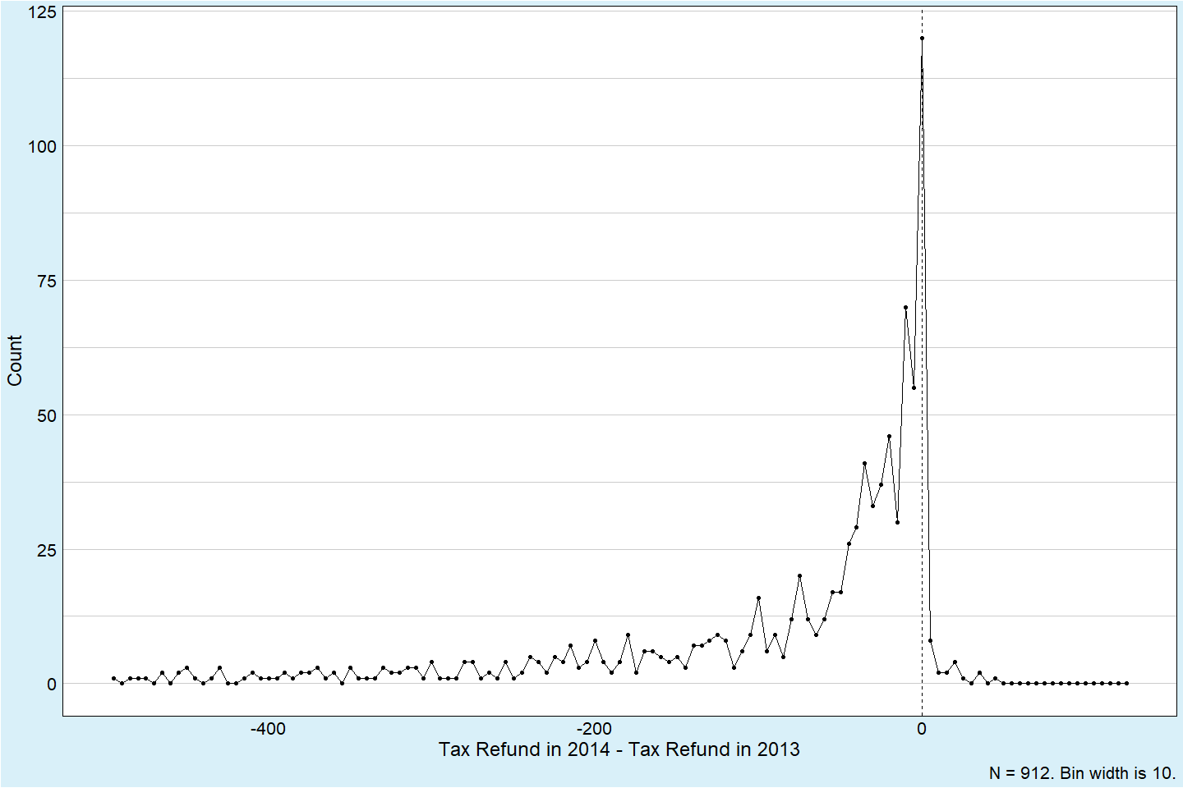
Difference in Refund Amount

Slide 8
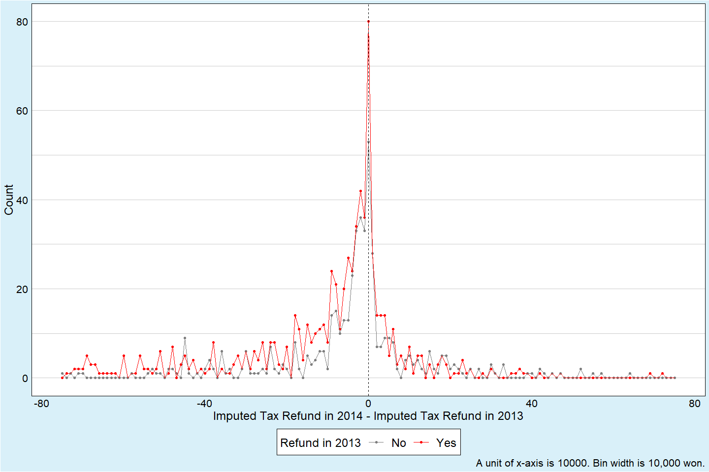
Difference in Imputed Refund Amount

Slide 9
Primitive Regression
$$Y_{i}=α+β_{1}Loss+β_{2}Gain+β_{3}Propensity+δ_{1}Loss⋅Propensity+δ_{2}Gain⋅Propensity+λX_{i}$$
$Y_{i}=\text{log}D_{14}/\text{log}D_{13}$
$Loss$: Marginal tax rate in 2013 > 税額控除率
$Gain$: Marginal tax rate in 2013 < 税額控除率
$X$: 年齢（二乗項）、所得（2013年、2014年）、性別

Slide 10
Propensity score
$Propensity$: 2013年に所得控除を受けていた確率をロジット分析（傾向スコア）
説明変数：労働所得、年齢（二乗項）、学歴ダミー、性別ダミー、居住ダミー
所得控除を受けていたかどうかを示す情報はあるが、欠損値が多すぎるために確率で代用する

Slide 11
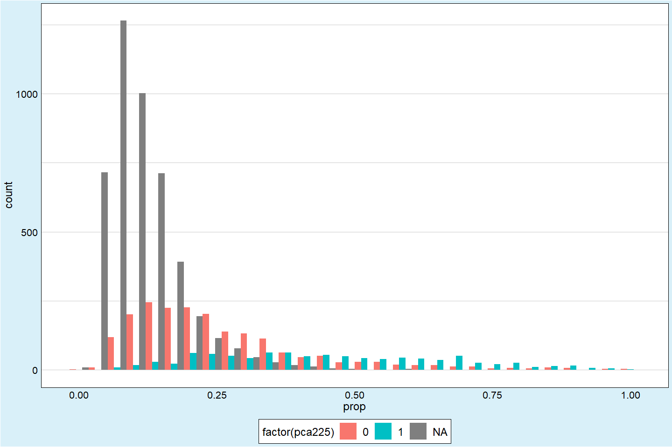
Distribution of Propensity Score

Slide 12
Regression Result
 | (1)
(Intercept) | 0.594***
 | (0.168)
Gain: MTR < Credit Rate | 0.184**
 | (0.090)
Loss: MTR > Credit Rate | 0.063
 | (0.102)
P-Score | -0.035
 | (0.184)
Gain X P-Score | -0.601
 | (0.436)
Loss X P-Score | 0.077
 | (0.233)
Adjusted R2 | 0.007
N | 2421
*** Significance at 1% level | *** Significance at 1% level
** Significance at 5% level | ** Significance at 5% level
* Significance at 10% level | * Significance at 10% level

